Slide 1
Syntaxerkenner mit ANTLR
Praktikum Formale Sprachen und Übersetzertechniken

Slide 2
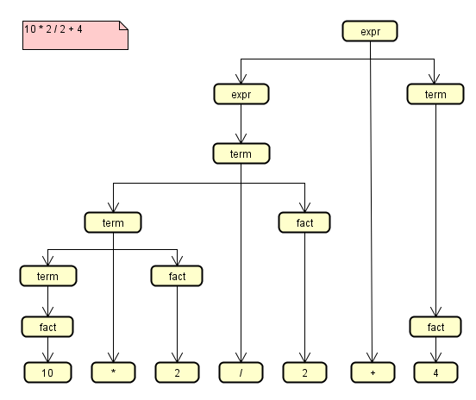
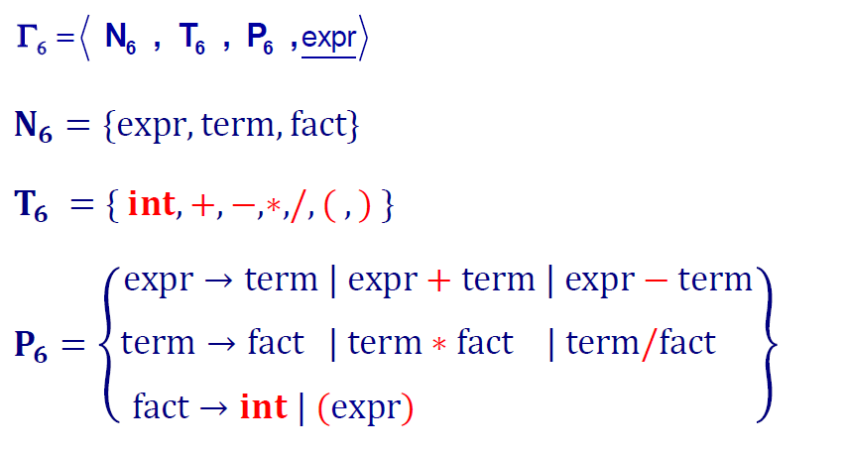
Aufgabe 1.1 Gegeben sei folgende Grammatik:
a) Von welchem Chomsky-Typ ist die Grammatik? - Typ 2 – Grammatik (1. Wortlänge rechts immer länger oder gleich der linken Seite, 2. Links lediglich eine nicht Terminale, 3. A -> a | aB wird nicht gehalten) b) Ist die Grammatik eindeutig? - Ja. Keine Varianz in den Syntaxbäumen. c) Geben Sie für jede Regel an, ob sie links- oder rechtsrekursiv ist. - expr (linksrekursiv) - term (linksrekursiv) d) Bestimmen Sie die Assoziativitäten und Prioritäten aller Operatoren! - "-" und "+" Links-assoziativ, Prio 1 - "*" und "/" Links-assoziativ, Prio 2 - "(expr)" und id, Prio 3
e) Geben Sie den Syntaxbaum für folgende Eingabe an: 10 * 2 / 2 + 4
f) Entwickeln Sie mit ANTLR einen Syntaxerkenner für die Sprache. Der Syntaxerkenner soll wiederum nur die syntaktische Korrektheit der arithmetischen Ausdrücke prüfen.
grammar Syntaxerkenner_a1_; import Lexer; decl : comp | ID '=' comp; comp : expr | comp ('<' | '>') expr; expr : term | expr ('+' | '-') term; term : pow | term ('/' | '*') pow; pow : fact |<assoc=right> fact '^' pow; fact : INT | '('decl')';

Slide 3
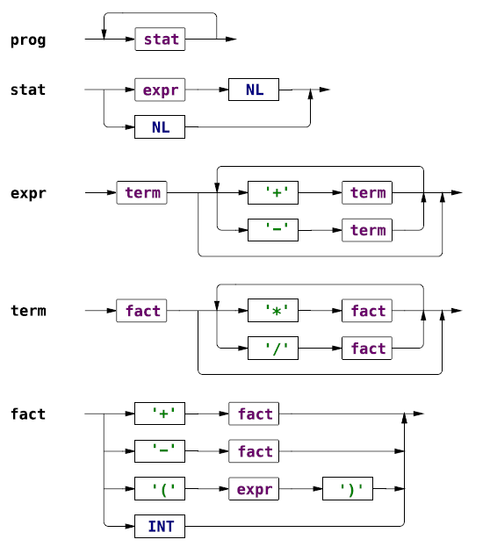
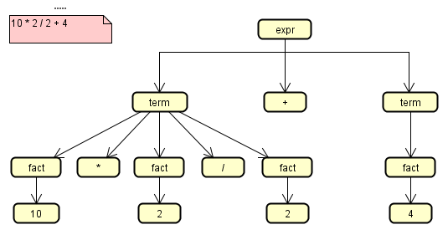
Aufgabe 1.2
a) Von welchem Chomsky-Typ ist die Grammatik? - Typ 2 – Grammatik (1. Wortlänge rechts immer länger oder gleich der linken Seite, 2. Links lediglich eine nicht Terminale, 3. A -> a | aB wird nicht gehalten) b) Ist die Grammatik eindeutig? - Ja. Keine Varianz in den Syntaxbäumen. c) Geben Sie für jede Regel an, ob sie links- oder rechtsrekursiv ist. - fact (Rekursion möglich) d) Bestimmen Sie die Assoziativitäten und Prioritäten aller Operatoren! - "-" und "+" , Prio 1 - "*" und "/" , Prio 2 - "+" und "-" fact, (expr)", INT, Prio 3 - Die Grammatik legt nicht die Assoziativität der Operatoren fest.
e) Geben Sie den Syntaxbaum für folgende Eingabe an: 10 * 2 / 2 + 4
f) Entwickeln Sie mit ANTLR einen Syntaxerkenner für die Sprache. Der Syntaxerkenner soll wiederum nur die syntaktische Korrektheit der arithmetischen Ausdrücke prüfen.
grammar Syntaxerkenner_a2_; import Lexer; prog : stat+; stat : decl? NL; decl : (ID '=')? comp; comp : expr (('<' | '>') expr)*; expr : term (('+' | '-') term)*; term : pow (('*' | '/') pow)*; pow : <assoc=right> fact ('^' fact)*; fact : ('+' | '-') fact | '(' decl ')' | INT;

Slide 4
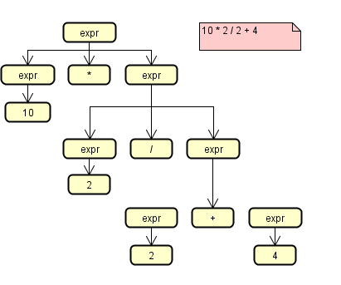
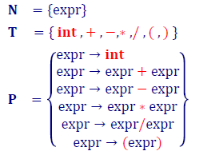
Aufgabe 1.3 Gegeben sei folgende Grammatik für die Ausdruckssprache Expr:
a) Von welchem Chomsky-Typ ist die Grammatik? - Typ 2 – Grammatik (1. Wortlänge rechts immer länger oder gleich der linken Seite, 2. Links lediglich eine nicht Terminale, 3. A -> a | aB wird nicht gehalten) b) Ist die Grammatik eindeutig? - Nein, Mehrdeutigkeit in den Syntaxbäumen. c) Geben Sie für jede Regel an, ob sie links- oder rechtsrekursiv ist. - links wie rechtsrekursiv d) Bestimmen Sie die Assoziativitäten und Prioritäten aller Operatoren! - legt weder die Priorität noch die Assoziativität der Operatoren fest.
e) Geben Sie den Syntaxbaum für folgende Eingabe an: 10 * 2 / 2 + 4
f) Entwickeln Sie mit ANTLR einen Syntaxerkenner für die Sprache. Der Syntaxerkenner soll wiederum nur die syntaktische Korrektheit der arithmetischen Ausdrücke prüfen.
grammar Syntaxerkenner_a3_x_; import Lexer; expr : '(' expr ')' | <assoc=right> expr '^' expr | <assoc=left> expr ('*'|'/') expr | <assoc=left> expr ('+'|'-') expr | expr ('>'|'<') expr | ID '=' expr | INT;

Slide 5
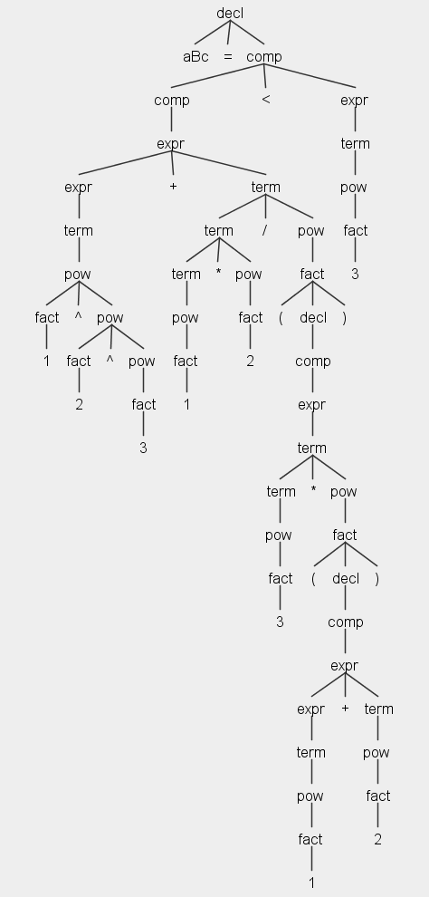
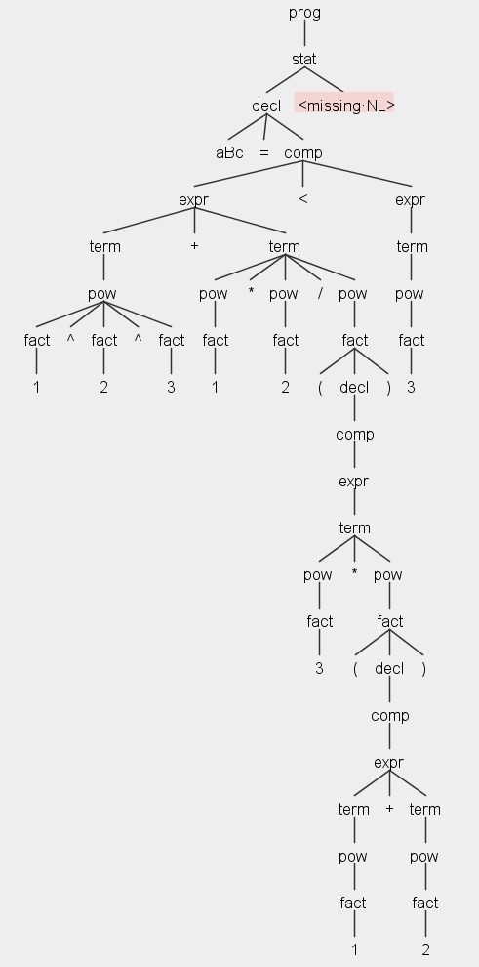
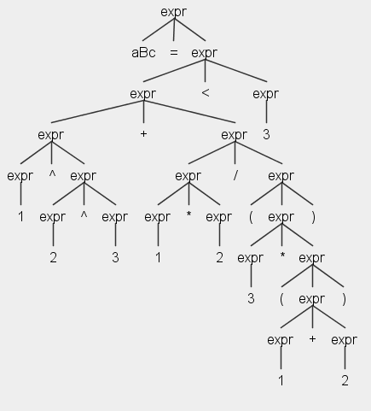
Syntax 1.1
Syntax 1.2
Syntax 1.3
decl
comp
pow

Slide 6
Danke schön.

